Slide 1
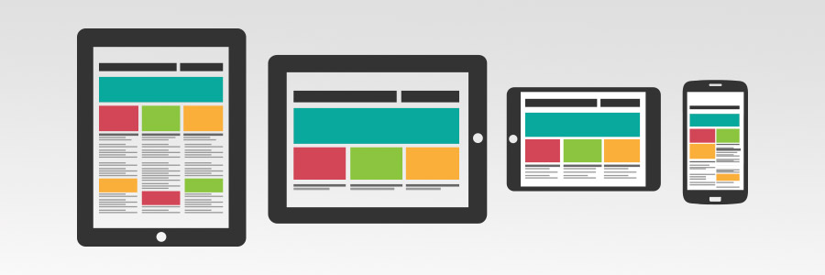
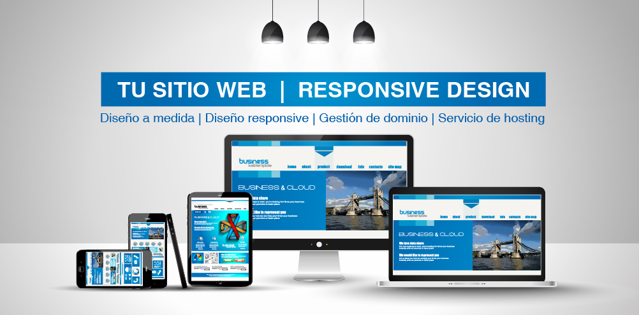
SITIO WEB RESPONSIVE
Funciones de un sitio web responsive

Slide 2
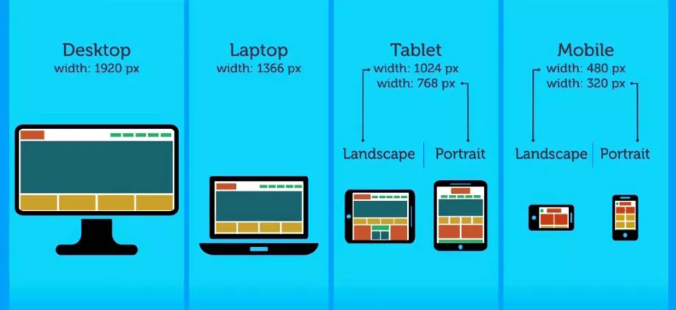
¿Qué es el diseño responsive?
El diseño web responsive o adaptativo es una técnica de diseño web que busca la correcta visualización de una misma página en distintos dispositivos. Desde ordenadores de escritorio a tablets y móviles.

Slide 3
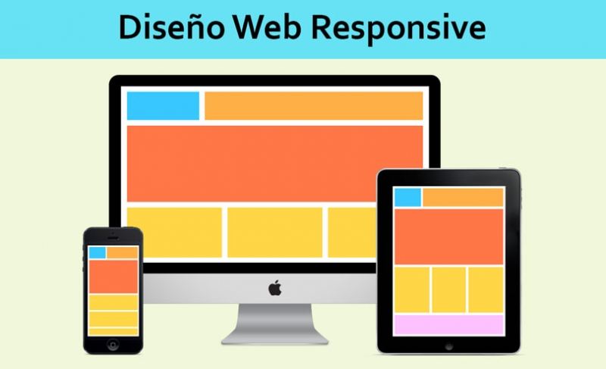
¿En qué consiste el diseño responsive?
Se trata de redimensionar y colocar los elementos de la web de forma que se adapten al ancho de cada dispositivo permitiendo una correcta visualización y una mejor experiencia de usuario. Se caracteriza porque los layouts (contenidos) e imágenes son fluidos y se usa código media-queries de CSS3.

Slide 4
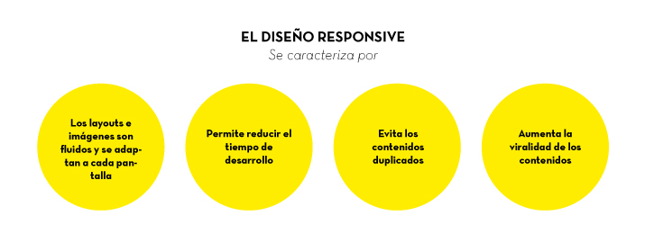

Slide 5
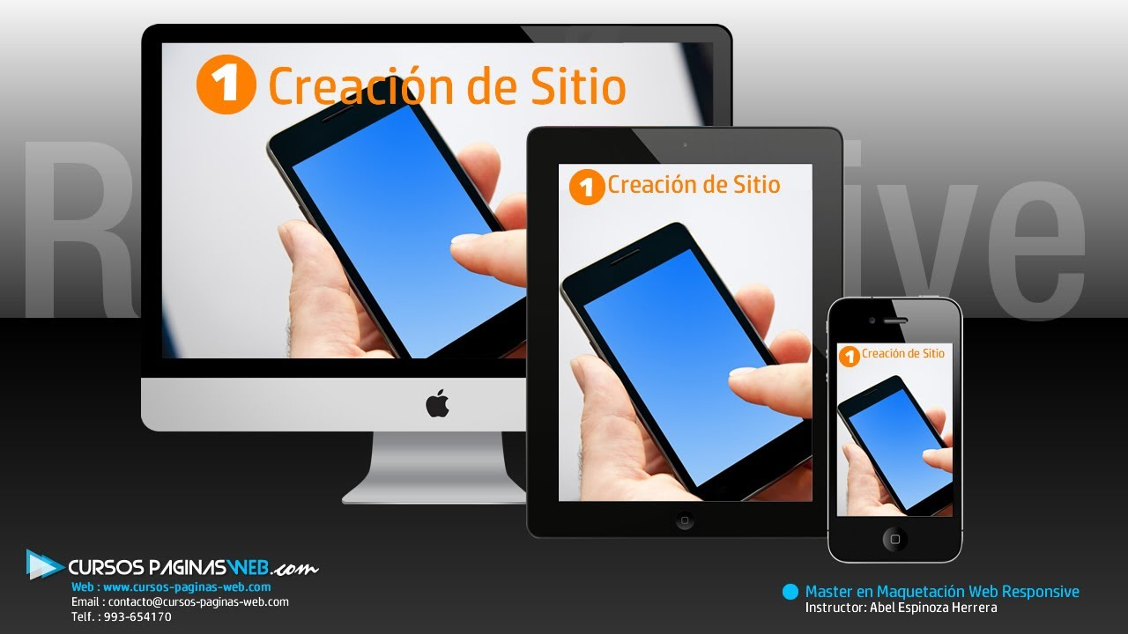
Se basa en proporcionar a todos los usuarios de una web los mismos contenidos y una experiencia de usuario lo más similar posible, frente a otras aproximaciones al desarrollo web móvil como la creación de apps, el cambio de dominio o webs servidas dinámicamente en función del dispositivo.

Slide 6
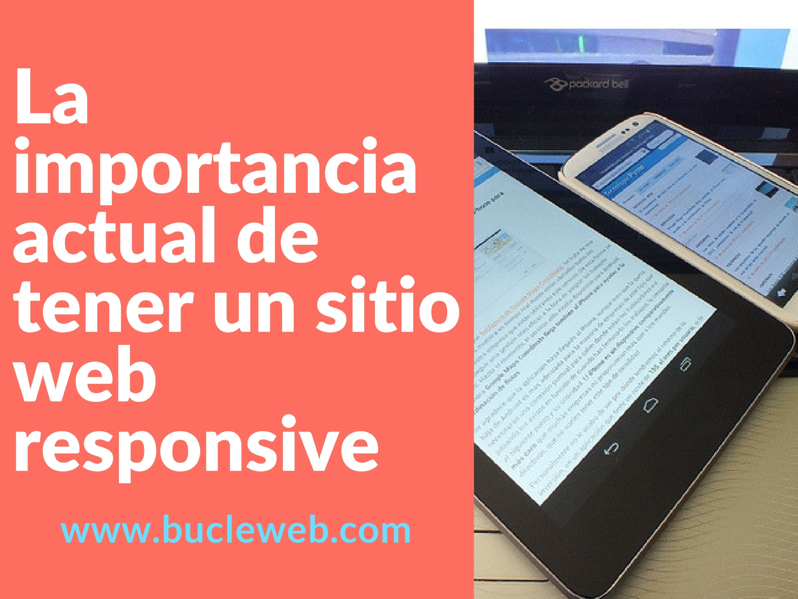
La importancia actual de tener un sitio web responsive
Cuando accedes a Internet desde tu ordenador, Tablet o teléfono móvil, pocas veces te detienes a pensar en lo rápido que se abrió la página o la facilidad con que se muestra la información. Esto se debe en gran parte a la forma en que están diseñados muchos sitios web. Un diseño que permite mostrar el contenido de manera óptima sin importar el dispositivo que estés utilizando. Se trata del Diseño web responsive.

Slide 7
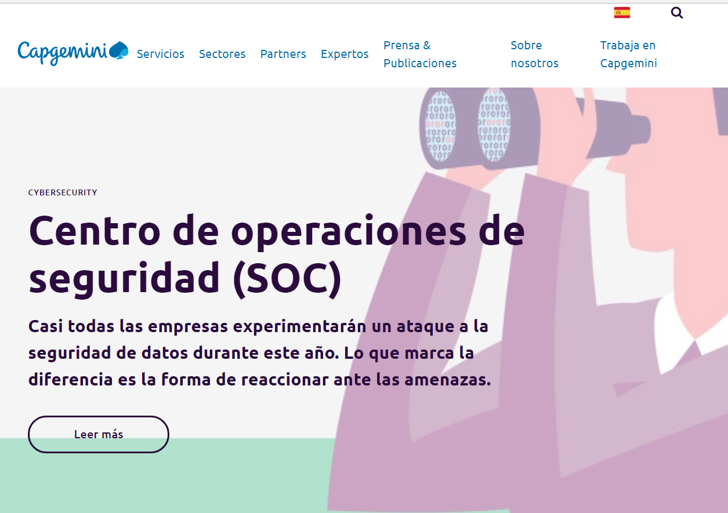
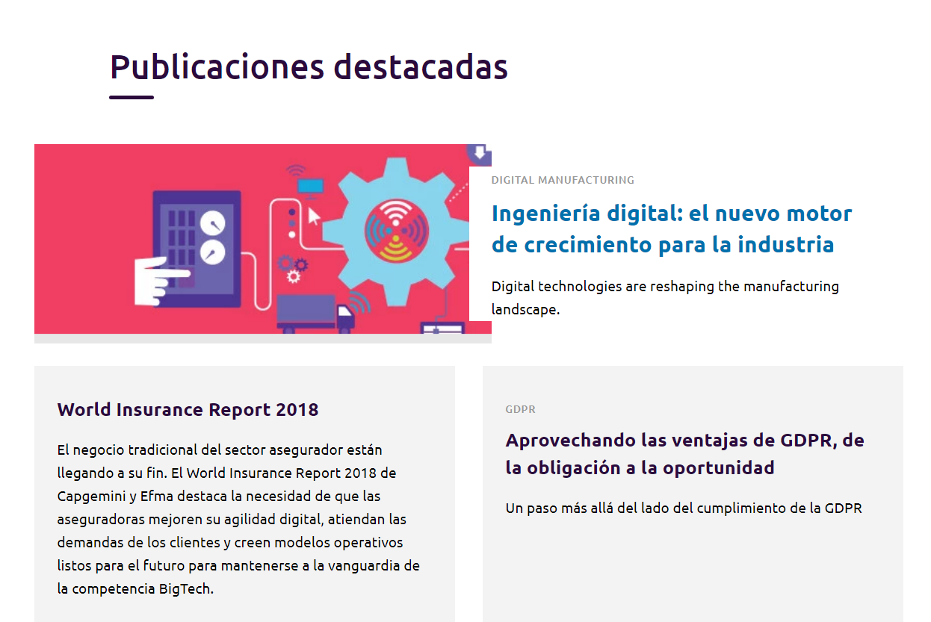
Sitio web capgemini
es/https://www.capgemini.com/es-es/

Slide 8
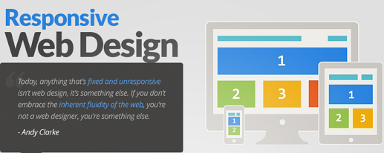
conclusión
En definitiva, el diseño web responsive se consolida como una de las mejores prácticas hoy en día en diseño web. Aunque como todas, tiene sus pros y contras, la web responsive es considerada hoy en día la mejor práctica posible en el diseño web, y nosotros te enseñasmos los puntos que debes tener en cuenta a la hora de hacer tu web responsive.

